Slide 1

Referenční model OSI/ISO a síťové prvky
P4
SPŠ a VOŠ
Gráf Holasová Jirkal

Slide 2
OBSAH
Protokol ?
Rozhraní ?
Jednotlivé vrstvy [SLIDE 1] ok i suppose
PDU [SLIDE 2] skoro nic
Zapouzdřování [SLIDE 3]
Vs TCP/IP [SLIDE 4]
Průchod dat přes síťové prvky
Kategorie přepínačů pro jednotlivé vrstvy
Nástroje pro zachycování dat v síti, testování a oprava problémů v síti
Standardní chování opakovače, mostu, přepínače, směrovače, L3 SW, Firewall
P4
SPŠ a VOŠ
Gráf Holasová Jirkal

Slide 3
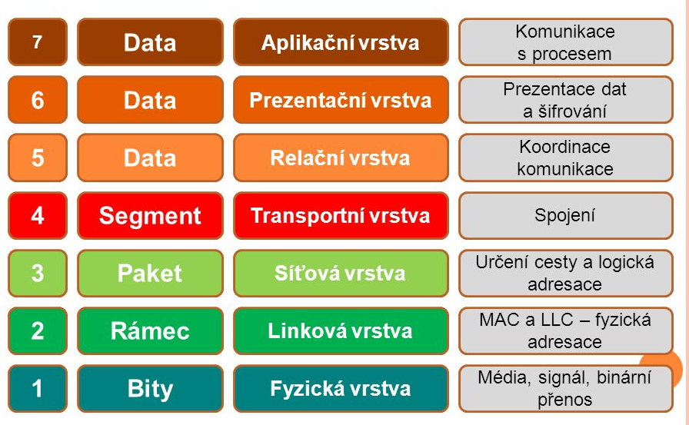
OSI/ISO MODEL
P4
SPŠ a VOŠ
Gráf Holasová Jirkal

Slide 4
Protokolová datová jednotka (PDU)
Datová jednotka předávána mezi vrstvami OSI modelu
P4
SPŠ a VOŠ
Gráf Holasová Jirkal

Slide 5
Zapouzdřování (ENCAPSULACE a de-encapsulace)
Každá vrstva přidává svá data při pohybu dolů a odebírá je při pohybu nahoru
Na vrstvě 1. PDU tvoří data
Na 2. vrstvě se data formátují, kompresují a šifrují
Na 3. vrstvě se mohou přidat informace o sezení
Na 4. vrstvě se PDU stává segmentem, přidáva se zdrojový a cílový port a další info (AKC číslo atd.)
Na 5. vrstvě se PDU stává packetem, jsou přidány IP adresy a další směrovací informace
Na 6. vrstvě se PDU stává rámcem,přidává se hlavička, MAC adresy, typ rámce, kontrolní součet atd.
Na 7. vrstvě se PDU stává fyzickým signálem.

Slide 6
Porovnání s tcp/IP
M

